Slide 1


ВКР
Система учёта личных финансов с аналитикой
Веб-приложение для автоматизации учёта доходов и расходов с возможностью планирования бюджета и глубокого анализа финансовых потоков

Slide 2

Цели и задачи проекта
Основная цель
Создание современного Single Page Application для автоматизации учёта личных финансов, обеспечивающего быструю навигацию без перезагрузки страницы и удобный анализ финансовых данных.
Ключевые задачи
Разработка интуитивного интерфейса учёта транзакций
Реализация системы планирования бюджета
Построение аналитических отчётов
Внедрение гибкой системы ролей доступа

Slide 3

Технологический стек
Frontend
Инструменты
Backend
React 19.2.0 — основа UI
Vite (rolldown) 7.3.0 — быстрая сборка
Firebase 12.7.0 — облачная база данных
TypeScript 5.9.3 — типизация
MobX 6.15.0 — управление состоянием
ESLint — контроль качества
Realtime Database — синхронизация в реальном времени
TypeScript ESLint — проверка типов
SCSS/SASS 1.97.1 — стилизация

Slide 4

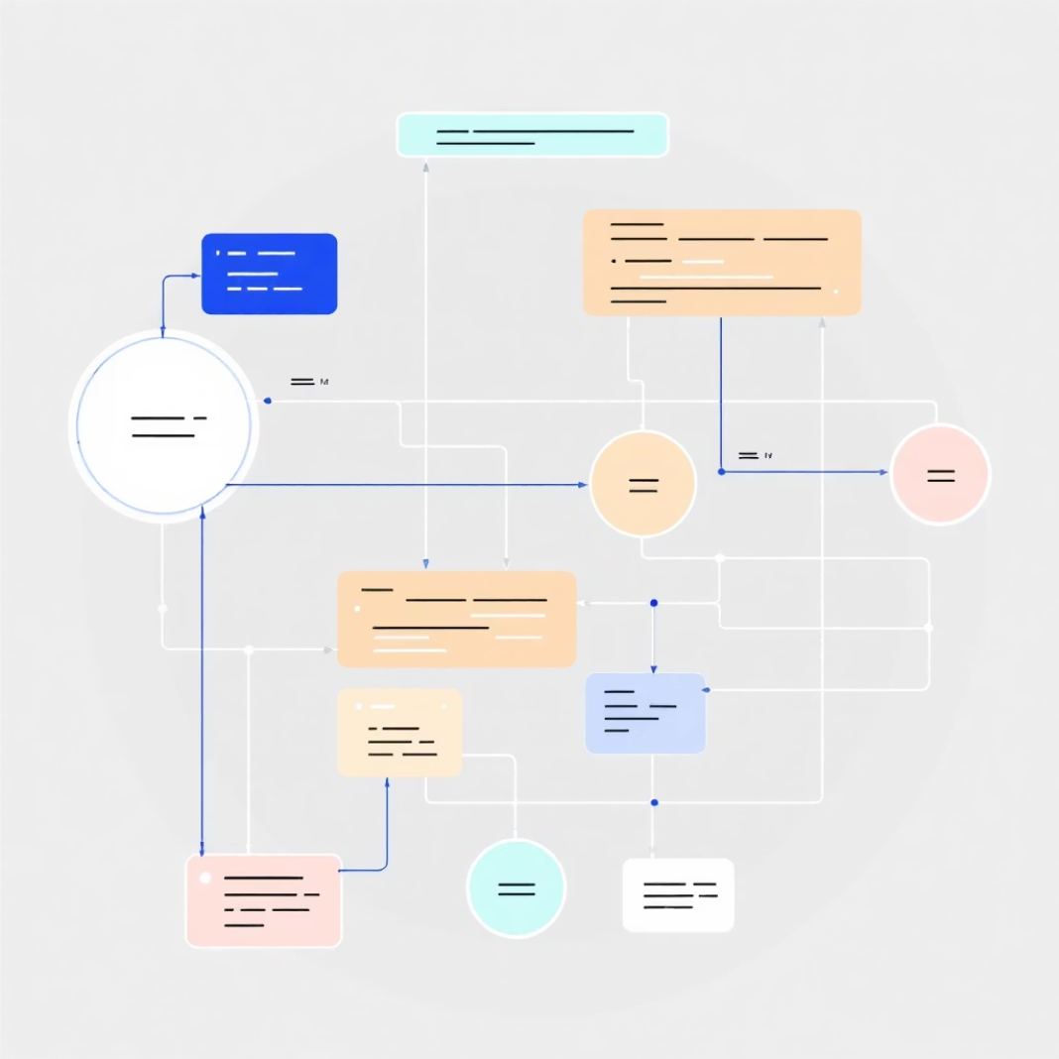
Архитектура приложения
01
02
Преимущества архитектуры
Компоненты (components/)
Страницы (pages/)
Модульная структура обеспечивает лёгкость поддержки и масштабирования проекта
Переиспользуемые UI элементы: базовые компоненты, макет приложения, модальные окна
Главная страница, транзакции, счета, бюджеты, администрирование
03
04
Хранилище (store/)
Типы (types/)
MobX stores для авторизации, данных, навигации и UI состояния
TypeScript интерфейсы для всех сущностей системы
05
Стили (styles/)
Глобальные стили, переменные, миксины и цветовая палитра

Slide 5
Система ролей и прав доступа
Admin (Администратор)
User (Пользователь)
Максимальные права. Управление категориями, полный доступ ко всем данным системы, специальный раздел администрирования с расширенной аналитикой.
Viewer (Наблюдатель)
Требует авторизацию. Полное управление личными финансами: создание и редактирование транзакций, счетов и бюджетов. Планирование расходов.
Роль по умолчанию для неавторизованных пользователей. Доступен только просмотр транзакций, счетов и бюджетов без возможности редактирования данных.

Slide 6

Функциональные возможности
Управление транзакциями
1
Добавление доходов и расходов, редактирование записей, переводы между счетами, фильтрация по категориям и датам, поиск по описанию
Управление счетами
2
Создание банковских счетов и кошельков, отслеживание текущих балансов, настройка валют, визуальная идентификация через цвета
Планирование бюджета
3
Создание бюджетов по категориям, установка лимитов расходов, контроль выполнения планов, уведомления о превышении лимитов
Аналитические отчёты
4
Визуализация финансовых данных, анализ по периодам, категориям и счетам, экспорт данных для внешней обработки

Slide 7
Структура данных
Transaction
Account
Транзакция
Счёт
Тип (доход/расход)
Название и тип
Сумма и категория
Баланс и валюта
Счёт и описание
Цвет для визуализации
Дата и статус
Статус активности
Budget
Category
Бюджет
Категория
Категория расходов
Название и тип
Установленный лимит
Цвет и иконка
Потраченная сумма
Статус использования
Период планирования

Slide 8


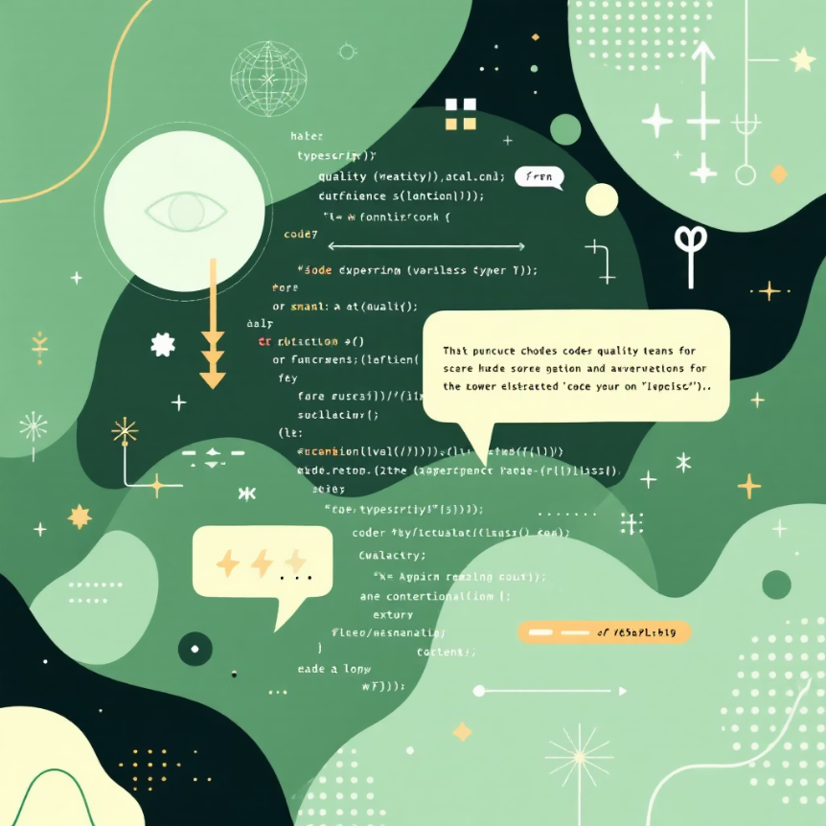
Ключевые технические решения
SPA без роутера
Реалтайм синхронизация
Строгая типизация
Быстрая навигация между разделами без перезагрузки страницы за счёт собственной системы навигации на MobX
Firebase Realtime Database обеспечивает мгновенное обновление данных на всех устройствах пользователя
TypeScript гарантирует надёжность кода и упрощает поддержку крупномасштабного приложения
Использование современного стека технологий обеспечивает высокую производительность, удобство разработки и масштабируемость решения

Slide 9

Результаты разработки
3
4
5
роли доступа
MobX хранилища
основных страниц
Гибкая система прав для разных типов пользователей
Централизованное управление состоянием приложения
Главная, транзакции, счета, бюджеты, администрирование
100%
типизированный код
Полное покрытие TypeScript для надёжности

Slide 10


Выводы и перспективы развития
Достигнутые результаты
Разработано полнофункциональное веб-приложение для учёта финансов
Реализована гибкая система ролей и прав доступа
Создан интуитивный пользовательский интерфейс
Внедрена аналитика с визуализацией данных
Направления развития
Мобильное приложение на React Native
Интеграция с банковскими API
Машинное обучение для прогнозирования расходов
Многопользовательские семейные бюджеты
Практическая значимость: Проект демонстрирует современные подходы к разработке финансовых приложений и может быть использован как основа для коммерческого продукта

